Slide 1
ТЕХНОЛОГИЧЕСКИЙ КОМПЛЕКС
ДЛЯ КОМБИНИРОВАННОГО ФОРМООБРАЗОВАНИЯ-УПРОЧНЕНИЯ ДЛИННОМЕРНЫХ ПАНЕЛЕЙ И ОБШИВОК
НА БАЗЕ ОТЕЧЕСТВЕННОГО ОБОРУДОВАНИЯ
Пашков Андрей Евгеньевич
Национальный исследовательский
Иркутский государственный технический университет

Slide 2
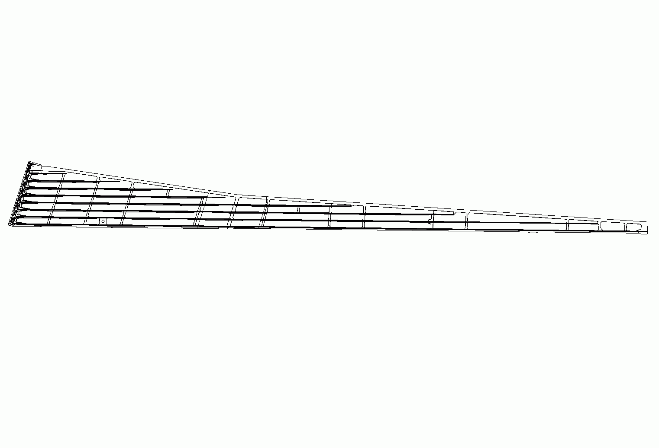
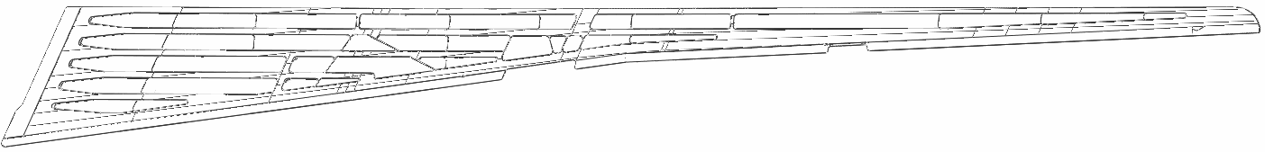
ОБВОДООБРАЗУЮЩИЕ ДЕТАЛИ
ЛЕТАТЕЛЬНЫХ АППАРАТОВ
Монолитно-фрезерованная панель
Обшивка монолитно-сборной панели
2

Slide 3
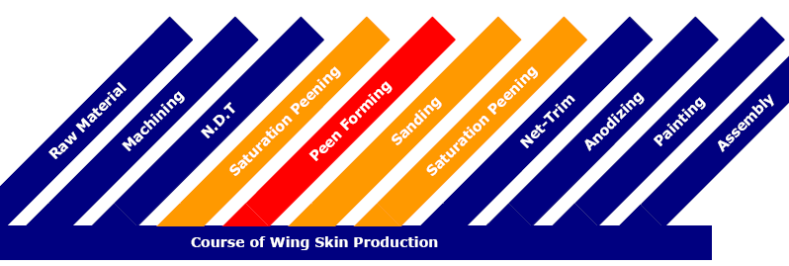
ТЕХНОЛОГИЯ ФОРМООБРАЗОВАНИЯ ПАНЕЛЕЙ И ОБШИВОК, ПРИМЕНЯЕМАЯ ЗА РУБЕЖОМ
KSA,
Company
Presentation
2008 г.
Компании, специализирующиеся в области дробеударного
формообразования (peen forming):
США Metal Improvement Company, Wheelabrator,
    Aerostructures – Vought Aircraft Division
Канада Sonaca Group, Aerosphere Inc., NMF Formax Ltd.
Германия Rosler, KSA (Kugelstrahlzentrum Aachen)
3

Slide 4
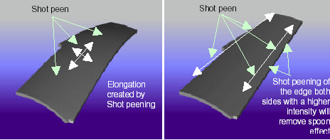
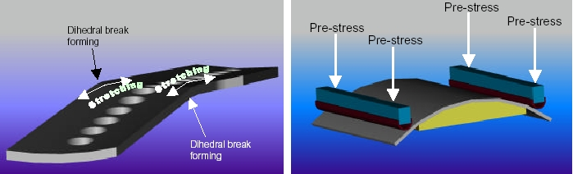
ТЕХНОЛОГИЯ ФОРМООБРАЗОВАНИЯ ПАНЕЛЕЙ И ОБШИВОК, ПРИМЕНЯЕМАЯ ЗА РУБЕЖОМ
Дробеударное формообразование панелей (peen forming)
Линейчатая поверхность
Область
перегиба
NMF Formax Ltd.
4

Slide 5
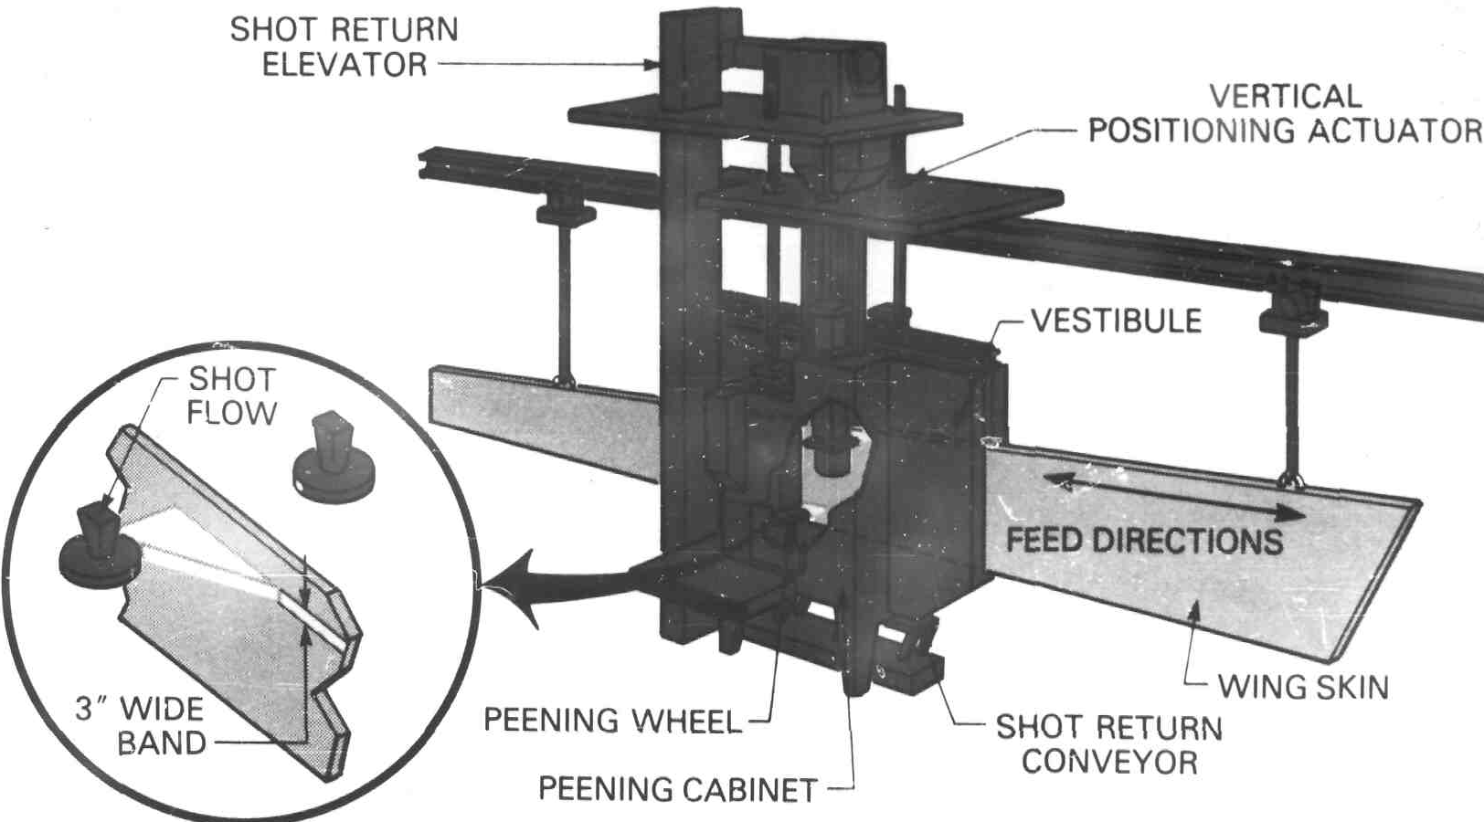
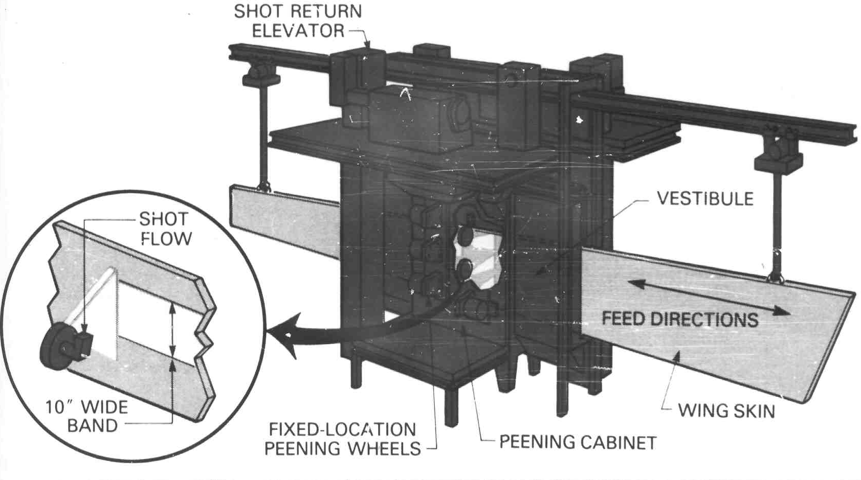
ТЕХНОЛОГИЯ ФОРМООБРАЗОВАНИЯ ПАНЕЛЕЙ И ОБШИВОК, ПРИМЕНЯЕМАЯ ЗА РУБЕЖОМ
Технологическая линия Boeing (Wheelabrator group)
Ds = 3,2 мм
Отклонение контура 1,3 мм
с приложением нагрузки 45,36 кг
Ds = 1,12 мм
Vaccari John A. Peen forming enters computer age // American Machinist. – June 1985. – P. 91-94
5

Slide 6
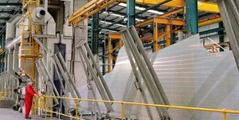
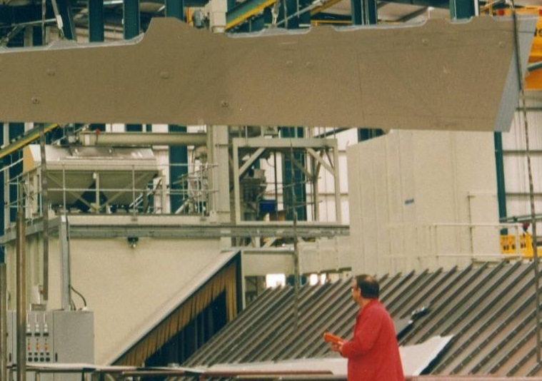
ТЕХНОЛОГИЯ ФОРМООБРАЗОВАНИЯ ПАНЕЛЕЙ И ОБШИВОК, ПРИМЕНЯЕМАЯ ЗА РУБЕЖОМ
Технологическая линия Airbus (Metal Improvement Company)
Saturation
shot peening
Peen forming
6

Slide 7
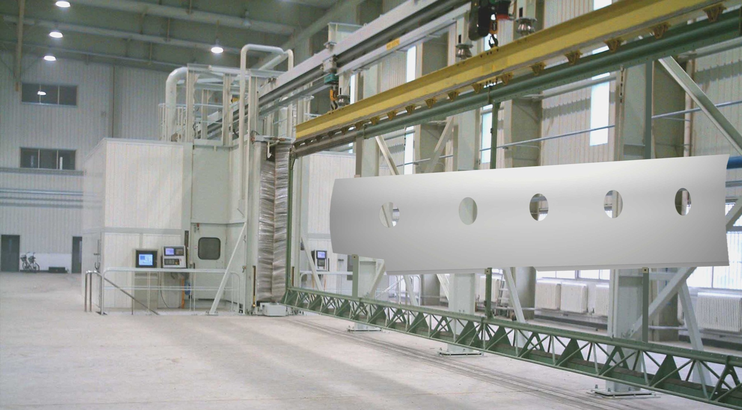
ТЕХНОЛОГИЯ ФОРМООБРАЗОВАНИЯ ПАНЕЛЕЙ И ОБШИВОК, ПРИМЕНЯЕМАЯ ЗА РУБЕЖОМ
Установка для дробеударного формообразования и упрочнения MPF 15000/2500 (Wheelabrator group)
XAIC China Buys Wing Peening Machine from Wheelabrator Group // Thursday, June 07, 2007 by Wheelabrator Group
7

Slide 8
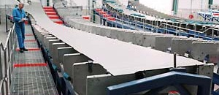
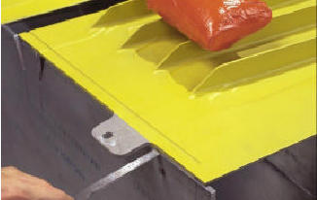
ТЕХНОЛОГИЯ ФОРМООБРАЗОВАНИЯ ПАНЕЛЕЙ И ОБШИВОК, ПРИМЕНЯЕМАЯ ЗА РУБЕЖОМ
Контроль формы деталей
Средняя толщина полотна |  | Отклонение контура |  |  |  | Допустимая нагрузка
 |  | Свободное состояние |  | Нагруженное состояние
дюйм | мм | дюйм | мм | дюйм | мм | фунтов/дюйм² | кг/см²
0,25 | 6,4 | 0,5 | 1,27 | 0,020 | 0,5 | 15 | 1,05
0,375 | 9,5 | 0,375 | 9,5 | 0,025 | 0,6 | 20 | 1,41
0,5 | 12,7 | 0,25 | 6,4 | 0,030 | 0,8 | 25 | 1,76
>0,5 | >12,7 | 0,25 | 6,4 | 0,040 | 1,0 | 35 | 2,46
Ramati S., Levasseur G., Kennerknecht S. Single piece wing skin utilization via advanced peen forming technology // 7-th Int. Conf. on Shot Peening. – Warsaw, Poland, 2000. – P. 207-213
8

Slide 9
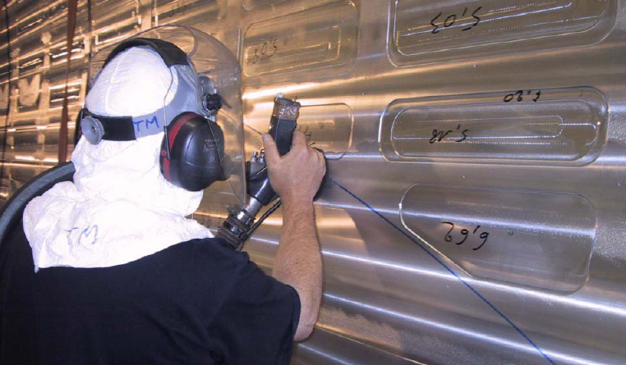
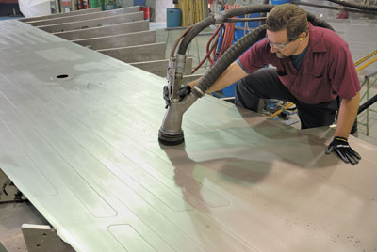
ТЕХНОЛОГИЯ ФОРМООБРАЗОВАНИЯ ПАНЕЛЕЙ И ОБШИВОК, ПРИМЕНЯЕМАЯ ЗА РУБЕЖОМ
Доводка контура после дробеударного формообразования
Airbus
Sonaca Group
9

Slide 10
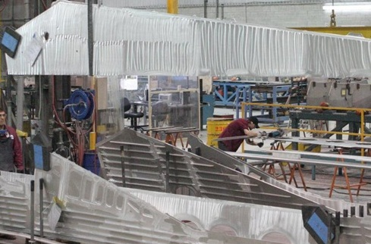
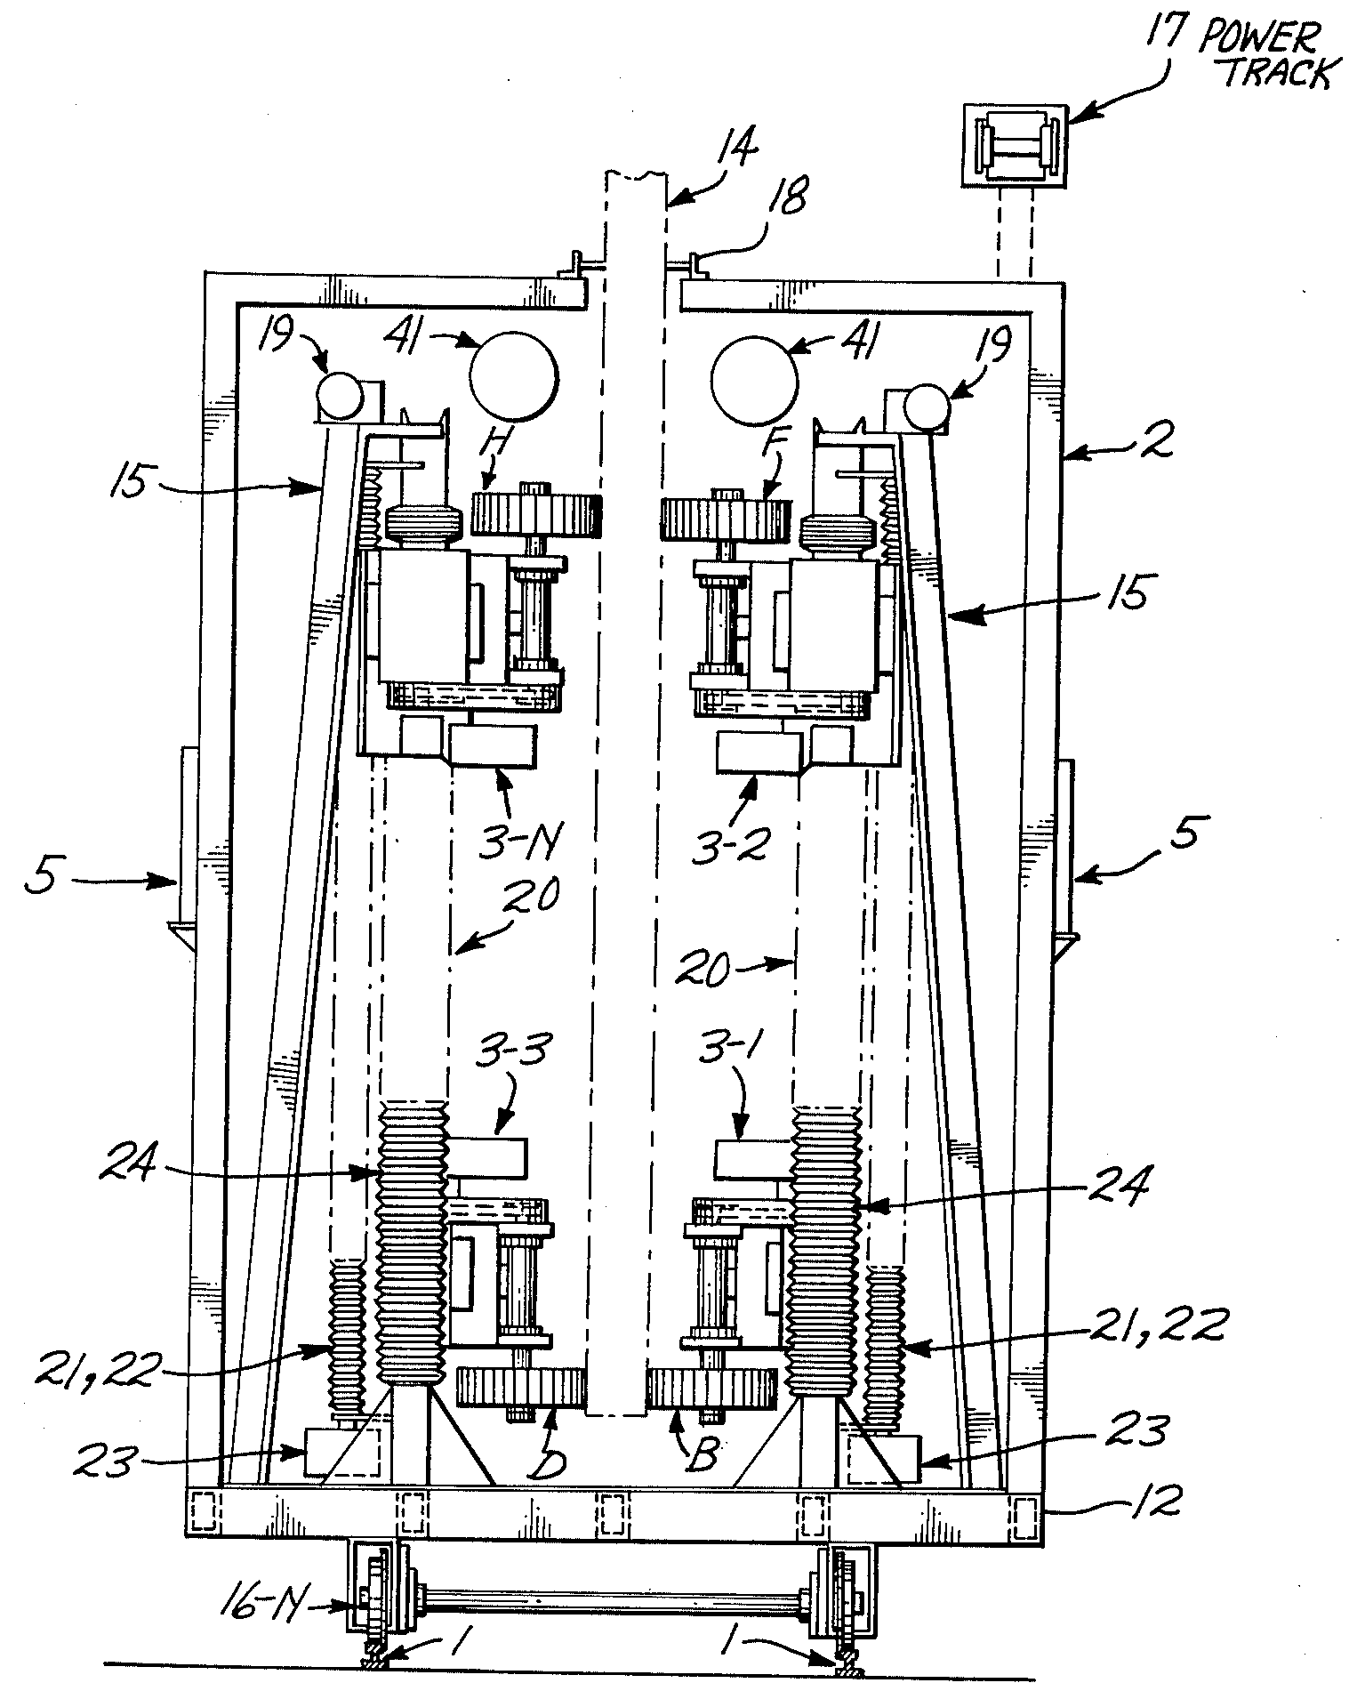
ТЕХНОЛОГИЯ ФОРМООБРАЗОВАНИЯ ПАНЕЛЕЙ И ОБШИВОК, ПРИМЕНЯЕМАЯ ЗА РУБЕЖОМ
Зачистка после дробеударного формообразования
Boeing Company
Sonaca Group
10

Slide 11
КОМБИНИРОВАННАЯ ТЕХНОЛОГИЯ ФОРМООБРАЗОВАНИЯ ПАНЕЛЕЙ И ОБШИВОК
Гибка обшивок
R₂ < R₁
«Бочка»
R₁
Раскатка рёбер панелей
R₂ = R₁
«Цилиндр»
R₁
Дробеобработка
R₂ > R₁
«Седло»
R₂
11

Slide 12
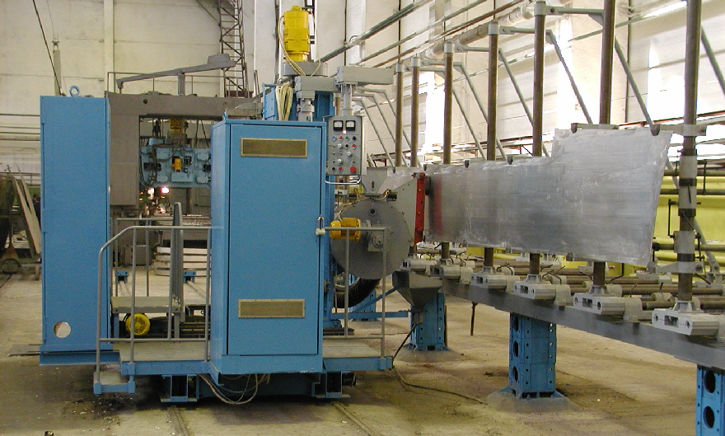
ОБОРУДОВАНИЕ ДЛЯ ФОРМООБРАЗОВАНИЯ ПАНЕЛЕЙ И ОБШИВОК, РАЗРАБОТАННОЕ ИрГТУ
Установка УДФ-1 1987 г.
Установка УДФ-2, 1991 г.
Установка УДФ-3, 2000 г.
12

Slide 13
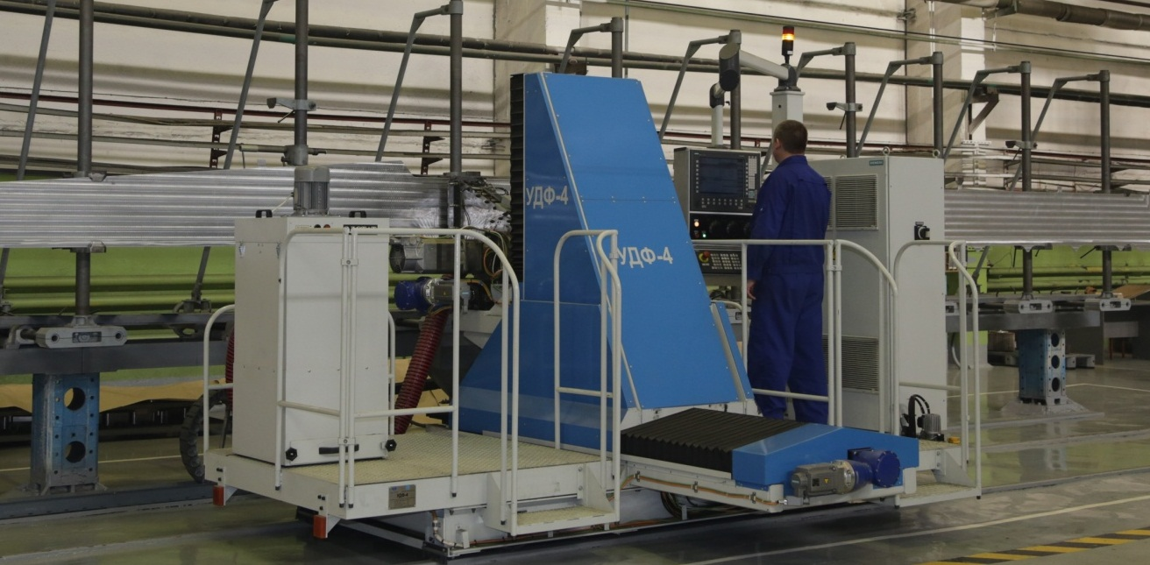
ОБОРУДОВАНИЕ ДЛЯ ФОРМООБРАЗОВАНИЯ ПАНЕЛЕЙ И ОБШИВОК, РАЗРАБОТАННОЕ ИрГТУ
Установка для дробеударного формообразования и зачистки УДФ-4, 2012 г.
13

Slide 14
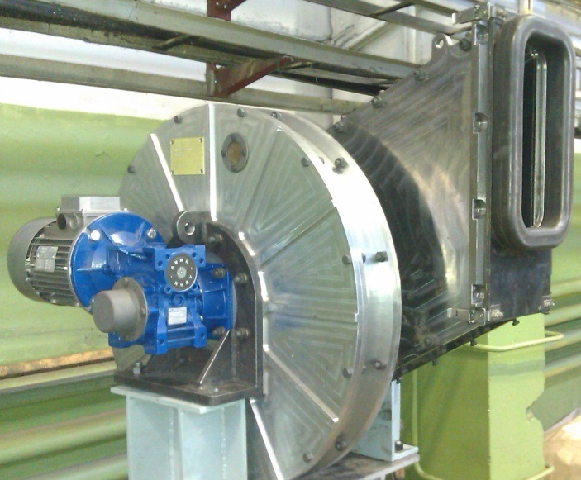
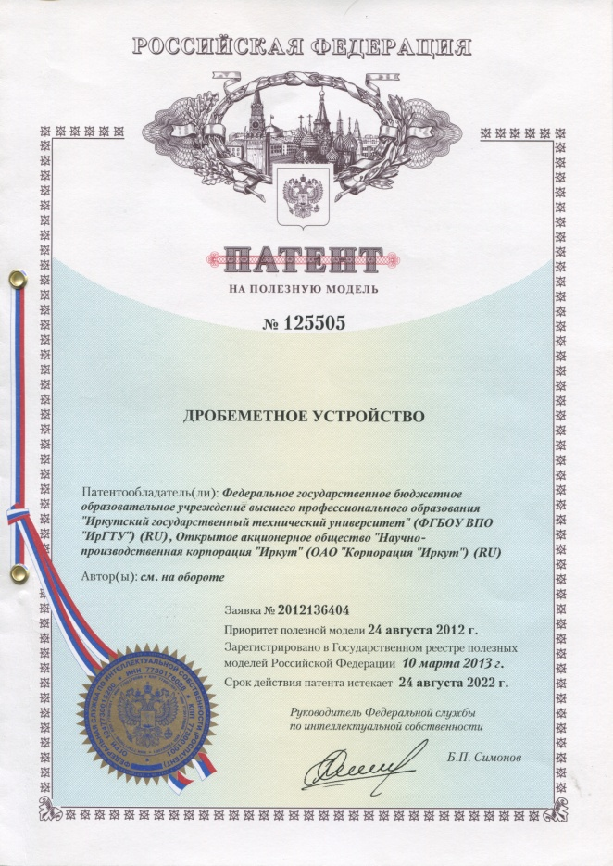
ОБОРУДОВАНИЕ ДЛЯ ФОРМООБРАЗОВАНИЯ ПАНЕЛЕЙ И ОБШИВОК, РАЗРАБОТАННОЕ ИрГТУ
Рабочие органы установки УДФ-4
Дробеметный аппарат 3Д400М
Зачистная головка ЗГ-3
14

Slide 15
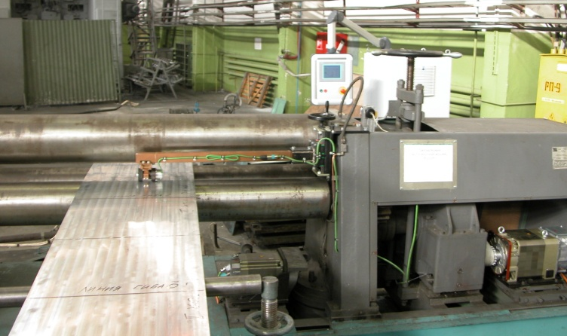
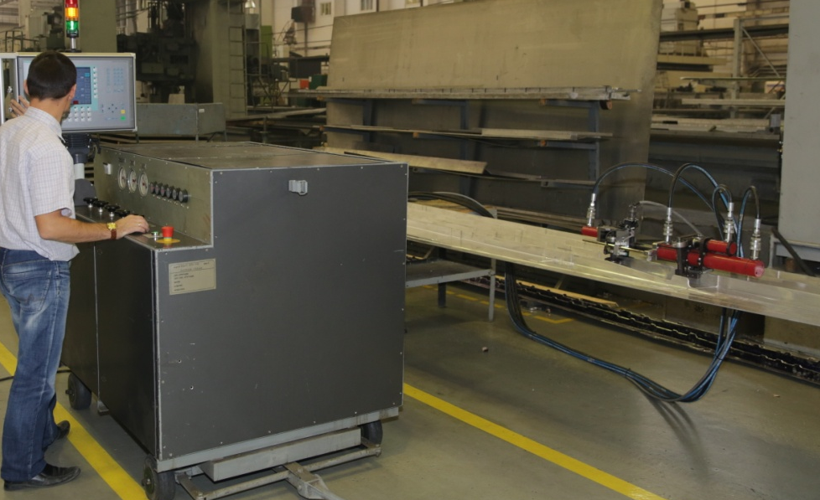
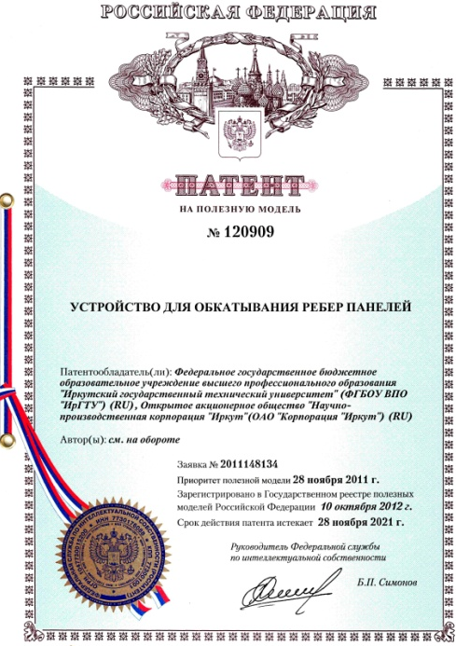
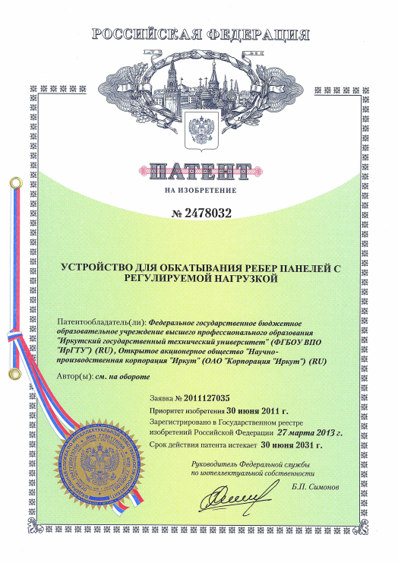
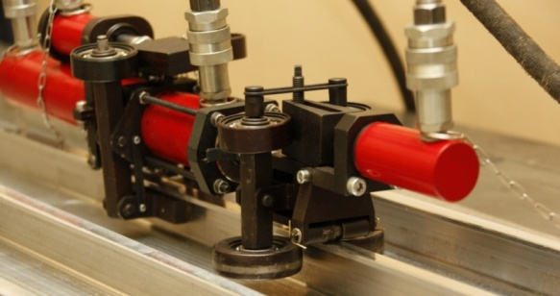
*Представленная в рамках данной статьи работа проводится при финансовой поддержке правительства Российской Федерации (Минобрнауки России) по комплексному проекту 2012-218-03-120 «Автоматизация и повышение эффективности процессов изготовления и подготовки производства изделий авиатехники нового поколения на базе Научно-производственной корпорации «Иркут» с научным сопровождением Иркутского государственного технического университета» согласно постановлению Правительства Российской Федерации от 9 апреля 2010 г. № 218.
ОБОРУДОВАНИЕ ДЛЯ ФОРМООБРАЗОВАНИЯ ПАНЕЛЕЙ И ОБШИВОК, РАЗРАБОТАННОЕ ИрГТУ
Модернизированная листогибочная
машина И2222БМ
Установка для местного пластического
деформирования УМПД-2
15

Slide 16
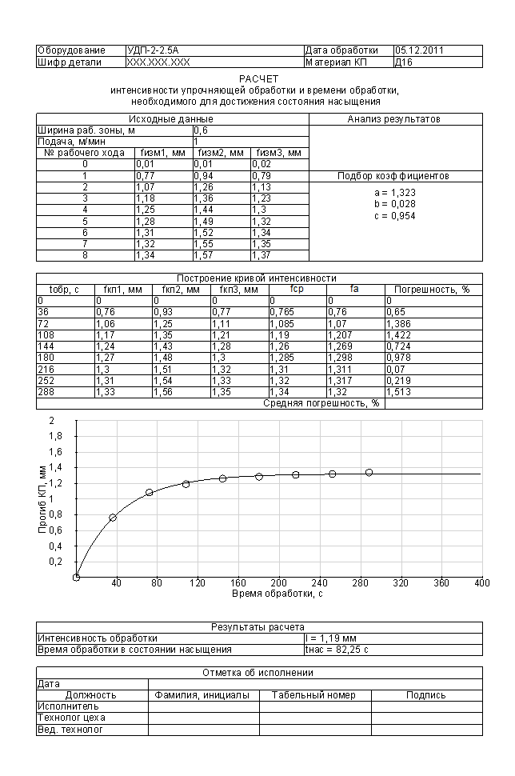
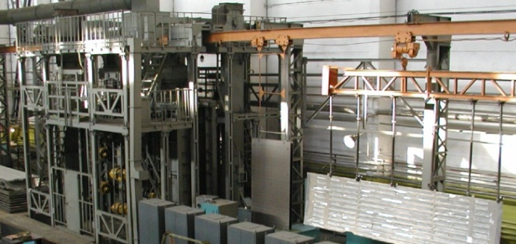
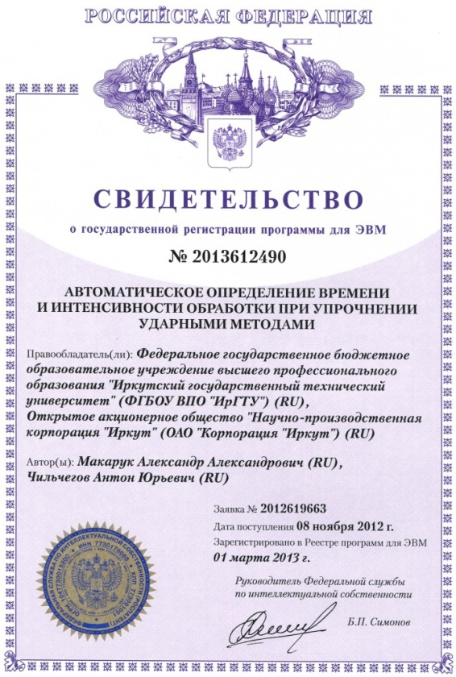
ДРОБЕМЕТНОЕ УПРОЧНЕНИЕ ДЛИННОМЕРНЫХ ПАНЕЛЕЙ И ОБШИВОК
Программа
расчета
режимов
дробеметного
упрочнения
Разработка комплексной технологии формообразование-зачистка-упрочнение
16

